Slide 1
プレゼンテーション技術２
高津高校 ｌ 課題研究基礎

Slide 2
重要連絡
次回授業で、Chromebookを用いたスライド作成実習を行います。
必ずChromebookを持参すること。

Slide 3
本日の課題
①プレゼンテーションテクニック
にはどういうものがあるのか？
②プレゼンテーションテクニック
を使えるか？

Slide 4
本日の内容
プレゼンテーションテクニック
プレゼンテーション実習

Slide 5
プレゼンテーションテクニック
セルフコントロール
言語的コミュニケーション
非言語的コミュニケーション
聴衆参加
Notes:
プレゼンテーションテクニックは大きく４つに分類できます。
まずは、自分の気持ちや心構えをコントロールするテクニックについて考えましょう。

Slide 6
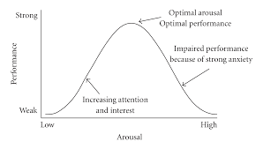
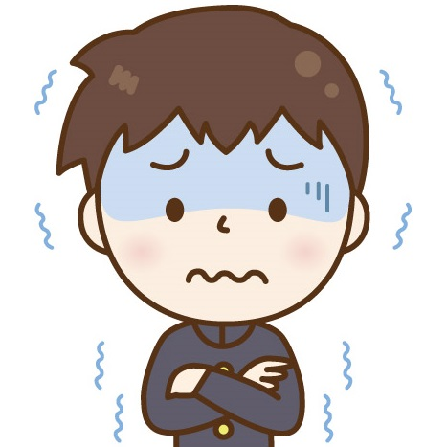
緊張のコントロール
ヤーキーズ・ドットソンの法則
プレゼンが苦手
＝緊張が苦手（88％）
Notes:
あるアンケートで、プレゼンテーションについて調査したところ、「苦手である」と答えた人の88%が、「緊張が苦手である」と答えました。
実は、「緊張」は人間だけが持つ感情で、失敗を恐れる気持ちからくるといわれています。動物が怯える、とは少し違う人間らしい感情です。
ヤーキーズとドットソンという2人の研究者が緊張について実験しました。マウスが黒と白のしるしを学習する過程で、間違うと電流を流すというものです。
結果、マウスが最も早く学習するのは、適度な電流を流した時で、電流が弱すぎたり強すぎると学習効率が落ちました。
人間も、適度な緊張がノルアドレナリンを分泌させ、集中力や判断力を高めるという実験結果が出ています。
よく、スポーツ選手がインタビューで「緊張を楽しむ」と発言しますが、緊張をコントロールすることが良いプレゼンテーションにつながります。

Slide 7
言語的コミュニケーション
台本＞話術
台本＋話術
Notes:
プレゼンテーションの準備、となるとまず何から始めますか？
台本を書き、何度も作り直しをしませんか？
しかし、それだけに時間をかけてしまうと、プレゼンテーションはうまくいきません。
プレゼンテーションの準備に必要なのは、良い台本の作成だけでなく、良い会話術の練習も必要となります。

Slide 8
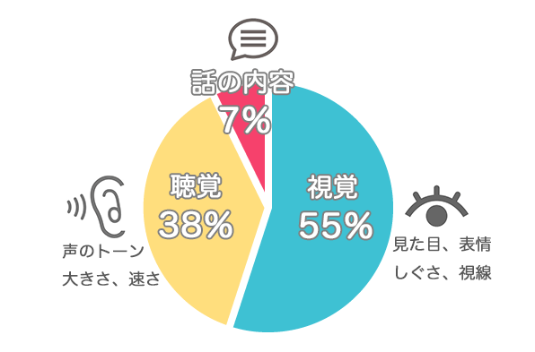
メラビアンの法則
内容 ７％
言語的コミュニケーション
話術 ９３％
非言語的コミュニケーション
Notes:
心理学で有名な「メラビアンの法則」があります。
「人は矛盾したメッセージを発せられた時、何を信用するのか」を調べた結果、話の内容はわずか７％だったのに対し、
話す人のしぐさや見た目、声の強弱や質からは93％も影響を受けることがわかりました。
つまり、プレゼンテーションに必要なことは、内容の正しさだけでなく、話術の占める割合が高いことがわかります。
内容は言語的コミュニケーション、話術は非言語的コミュニケーションと分類されます。

Slide 9
言語的コミュニケーション
事前告知
テーマを絞る
結論から根拠へ
画像優位性効果
Notes:
メラビアンの法則でもありましたが、台本は言語的コミュニケーションに分類されます。
言語的コミュニケーションにテクニックは、事前告知、テーマを絞る、結論から根拠へ、感覚的理解の４つのが有名です。

Slide 10
言語的コミュニケーション
事前告知
学校説明会のスライド１ページめ
Notes:
事前告知とは、プレゼンテーションの冒頭に、話しの順序を聴衆に伝えてしまうテクニックです。
事前告知することで、聞く側は頭の中でどのような順で話を聞くのか心構えができます。知識のある聴衆は、関連する事象や過去の体験から様々なことを連想します。
告知なしに話が進むと、聴衆は、話している途中で思い出し作業、連想作業を行うので、プレゼンテーションが伝わりにくくなります。

Slide 11
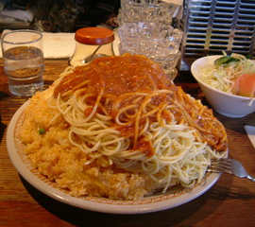
言語的コミュニケーション
テーマを絞る
Notes:
続いて、一つのプレゼンテーションで伝えるテーマは一つに絞るテクニックです。
せっかくのプレゼンテーション機会なので、あれも、これも、ついでにそれも…と、話がてんこ盛りになりがちですが、聞く側からすれば、整理しきれないですよね。
あくまで伝えるテーマは一つにし、複数の話しを盛り込んでも、すべてテーマに沿った内容にしましょう。

Slide 12
言語的コミュニケーション
結論から根拠へ
Notes:
次は、結論から根拠へ話を進展していくテクニックです。
事前告知と共通する考え方ですが、これはこう！なぜなら…と続くと、聞く側は、根拠を受け入れやすいからです。
研究発表や論文は、作文や小説のように起承転結で話を進行せず、すべて結論先出しスタイルです。

Slide 13
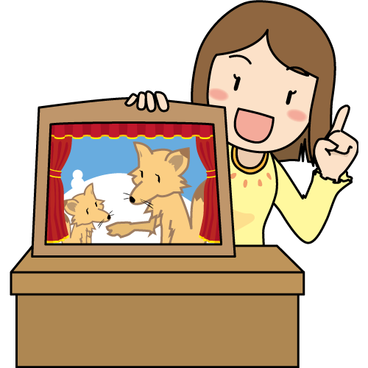
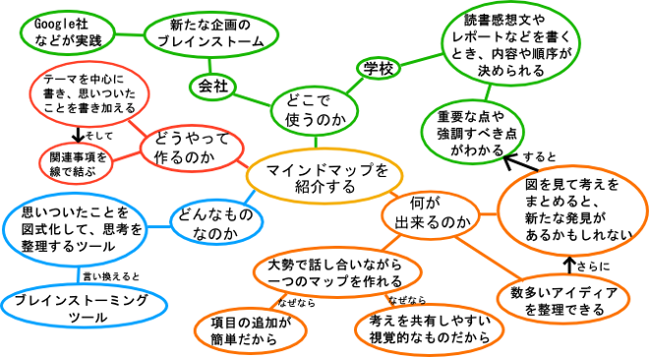
言語的コミュニケーション
画像優位性効果
Notes:
最後に、パワーポイントなどの視覚資料を作る際のテクニックです。
伝えたいことを文字にしてしまうと、聴衆は文字を読んでしまい、話が入りません。
資格資料は紙芝居のように、図や表、関係図にとどめ、文字をできるだけ少なくしましょう。

Slide 14
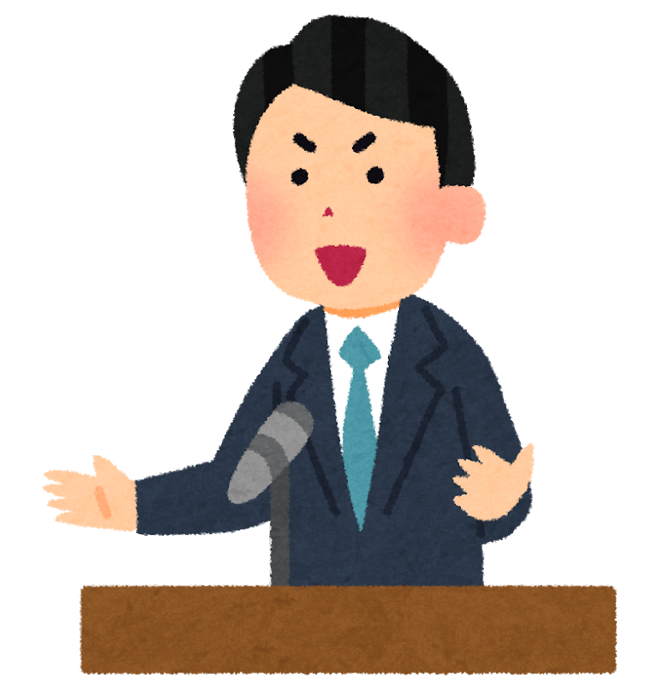
非言語的コミュニケーション
立ち振る舞い
視線
声
ノイズ
Notes:
非言語的コミュニケーションはプレゼンテーションの目的達成に重要な役割を果たします。
見た目や態度は口ほどにものをいいます。【何を話すか】の準備ができたら、【どう話すか】についてスキルを中心に考えていきましょう。

Slide 15
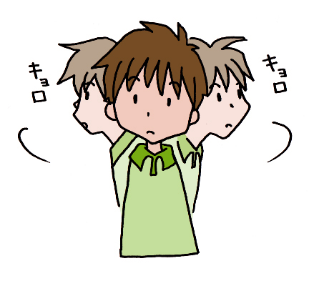
非言語的コミュニケーション
立ち振る舞い
Notes:
まず、立ち振る舞いです。前で話をしている人がソワソワしたり落ち着きのない状態だと見ている人はどうでしょう。
聴衆の集中力をそぐ振る舞い、たとえば、無意識に手をさわったり、キョロキョロしたり、体の向きや視線の動かし方、表情も重要です。
落ち着いて、周囲をゆっくり見渡しながら話してください。

Slide 16
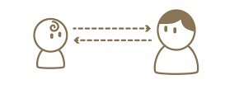
非言語的コミュニケーション
視線
ドーパミン
Notes:
立ち振る舞いの一つでもある視線は、特に重要です。目は饒舌です。聴衆とアイコンタクをとることを意識してください。
相手の目を見て話すと、見られている側は脳の報酬系の一部である腹側線条体が活性化し、ドーパミンと呼ばれる幸福物質ホルモンが放出されることが知られています。
ドーパミンはモチベーションをアップさせ、記憶力を増強させることが知られています。
相手の目を見て話すのが苦手な人は、目の間や鼻周辺を1秒見るだけでも効果があります。目で想いを伝えてください。

Slide 17
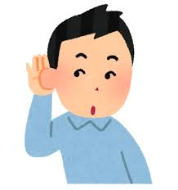
非言語的コミュニケーション
声
Notes:
非言語コミュニケーションでは、声から得られる情報も重要です。
適度な大きさ、聞き取りやすさ、は特に重要なポイントです。

Slide 18
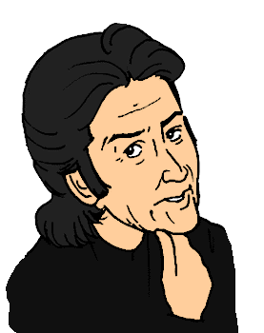
非言語的コミュニケーション
ノイズ
あー、えー、あー
ウイークワーズ
Notes:
また、会話中に、えー、とか、あー、とか間を取る人がいます。
これは、ノイズやウイークワーズと呼ばれ、次に何を話すか考えながら話す人に多く見られる特徴です。
ノイズは話す練習中に意識をすれば徐々に改善されていきます。

Slide 19
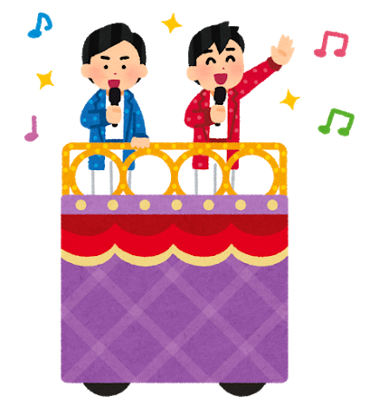
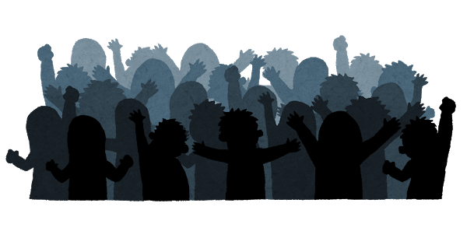
聴衆参加
コール・アンド・レスポンス
Notes:
聴衆を巻き込む方法の一つとして、コール・アンド・レスポンスがあります。コンサートなどで使用されています。
こちらが言った言葉に対して、聴衆に返してもらい、聴衆のプレゼンテーション参加意識を高めます。
例えば、プレゼンテーション冒頭にこんにちは！といった後、耳に手を当てて聞き取る動きを何回かすると返事が返ってきたり、
難しい言葉や印象に残したいワードを聴衆に言わせてみたり。工夫することで、参加型のプレゼンテーションになります。

Slide 20
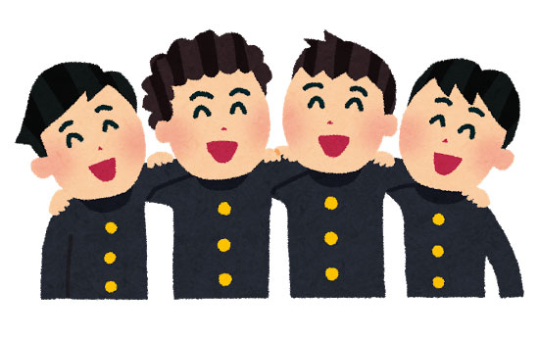
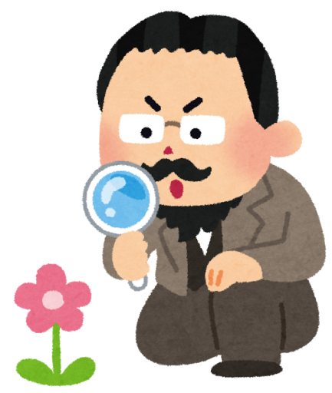
聴衆参加
対象確認
Notes:
また、話し方や内容を聴衆によって変えることも必要です。
同年代、子ども、専門家、それぞれ聞きたいこと、伝えるべきことは違うはずです。
プレゼンテーション相手のことを考えて話すことは重要です。

Slide 21
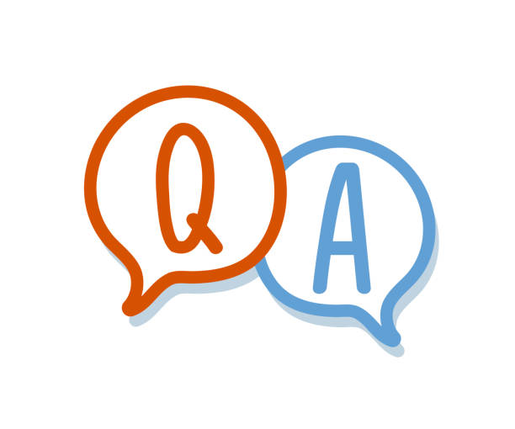
聴衆参加
質疑応答
Notes:
もっとも簡単に聴衆を巻き込めるのは、質問を受け付けることです。
質問は聴衆が疑問に思ったこと、説明が足りなかったこと、こちらが話し足りなかった事の補足が見込めます。
プレゼンテーションの最後に、ぜひ質疑応答の時間を取ってください。

Slide 22
他の技術
適度に間を取り、理解する時間を与える
原稿は見ずに、覚えて話す
スライドにないことを話さない
Notes:
その他のテクニックは図にある通りです。

Slide 23
プレゼンテーション実習３
「正しい戦争はあるのか？」という問に対するあなたの意見をプレゼンしなさい。
→良いプレゼンにするために・・・
Notes:
台本作り＋話術の練習を合計して10分の時間を取ります。
プレゼンするときは立って行ってください。
聴衆側はチェック表を基にプレゼンテクニックを採点し、改善点を伝えてあげてください。

Slide 24
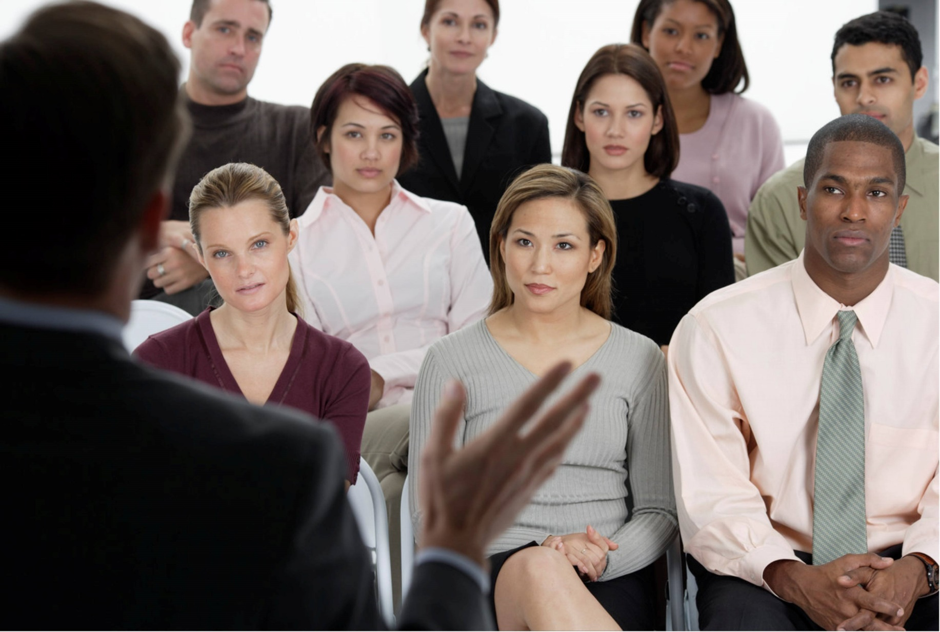
良いプレゼンテーションの要因
良い聴衆
Notes:
良いプレゼンテーションが成立するには、良い聴衆が必要です。
プレゼンテーションを行う機会がある君たちは、聴衆となる機会も多いはずです。
良い聴衆とはどのようなものなのか、理解しましょう。

Slide 25
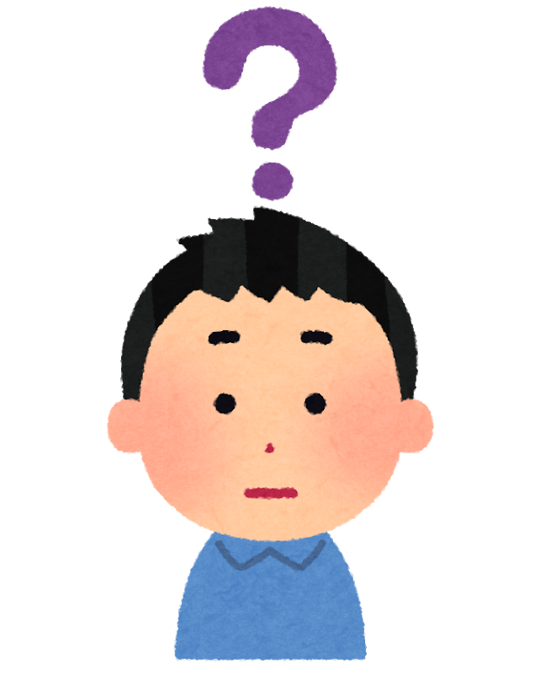
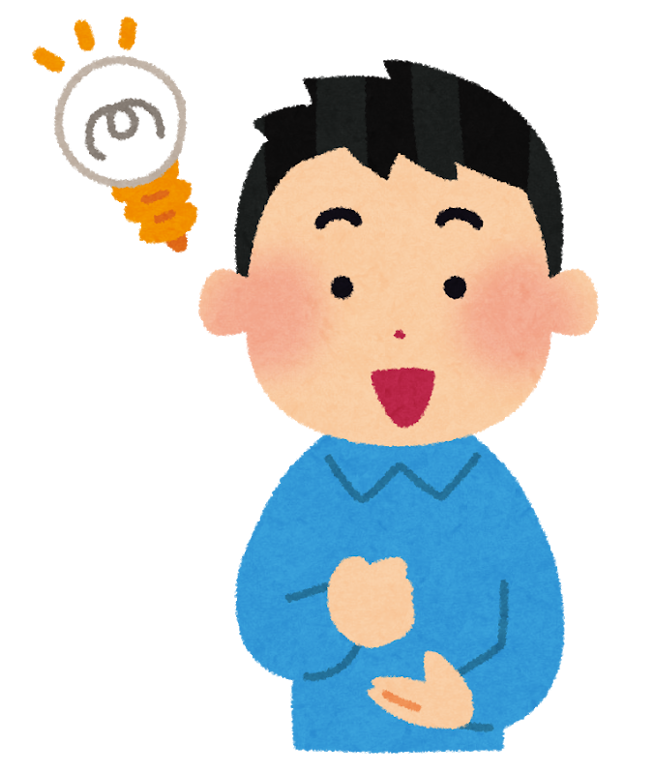
聴く技術
Notes:
聴きながらなぜそうなるのだろう？と考えながら聴いてください。疑いながら（批判的思考）で話を聴くと、質問が浮かびやすいです。
また、話す側は、こんなことが言い足りていないのではないか？もっとこんなことが言いたかったのではないか？
もしくは、限られた質問時間の中で、他の人が質問したいのではないか、と思うことを質問できると、さらに良いプレゼンテーションとなります。

Slide 26
プレゼンテーション実習３
「正しい戦争はあるのか？」という問に対するあなたの意見をプレゼンしなさい。
ポイントは事前告知，テーマ固定，結論→根拠
台本作り＋話術練習10分間。プレゼン時間1分間。立ってプレゼンする。
聴衆役は質問をしたのち、ワークシートのチェック表を元に改善点を伝える。
ペアを変えて何度か行う。
Notes:
台本作り＋話術の練習を合計して10分の時間を取ります。
プレゼンするときは立って行ってください。
聴衆側は質問を行うとともに、チェック表を基にプレゼンテクニックを採点し、改善点を伝えてあげてください。

Slide 27
重要連絡（再）
次回授業には、
必ずChromebookを持参すること。

Slide 28
本日の課題
①プレゼンテーションテクニック
にはどういうものがあるのか？
②プレゼンテーションテクニック
を使えるか？

